Slide 1

Smart Cane
Презентация проекта для программы
«Неограниченные возможности»
Направление «Зрение»
Первый отборочный этап
Команда «Пегасус»:
Харатян Севак, студент, Ереванский государственный колледж информатики
Потикян Лиа , студентка, Ереванский государственный колледж информатики
ТеванянОганнес, выпускник, Ереванский государственный колледж информатики
Восканян Айк, выпускник, Ереванский государственный колледж информатики
Апрель, 2024

Slide 2
Актуальность проблемы. Целевая аудитория
Наш проект направлен на решение проблемы людей с ограниченными возможностями зрения. Целевая аудитория включает в себя людей всех возрастов и профессий, столкнувшихся с трудностями передвижения из-за слабого зрения.
В Армении проблемы, связанные с ограниченными возможностями зрения, остаются актуальными и имеют серьезные последствия для здоровья и самостоятельности людей. Согласно данным Национального института общественного здравоохранения Министерства здравоохранения РА, в Армении более 10% населения страдают от различных заболеваний глаз, включая дегенеративные заболевания, катаракту, глаукому и другие. Эти состояния могут привести к потере зрения или снижению его качества, что создает значительные трудности в повседневной жизни, включая передвижение по улицам, использование общественного транспорта и выполнение простых задач.
Наше исследование включает опросы и интервью с людьми с ограниченными возможностями зрения, а также с медицинскими специалистами и общественными деятелями, чтобы полностью понять масштаб проблемы и потребности целевой аудитории. В результате этих исследований подтверждается актуальность и значимость нашего проекта для улучшения качества жизни людей с ограниченными возможностями зрения в Армении.

Slide 3
Решение
Основная идея нашего проекта заключается в создании "умной" трости, которая превосходит обычную трость, обеспечивая людям с ограниченными возможностями зрения более безопасное и комфортное передвижение в повседневной жизни.
Продукт будет оснащен шариковым колесом, что сделает его более удобным для использования и обеспечит легкость передвижения. У нашей умной трости будет функционал, основанный на использовании ультразвуковых датчиков для сканирования окружающей среды. По мере обнаружения препятствий, эти данные будут обрабатываться, и соответствующие вибрации будут отправляться на два браслета, расположенные на левой и правой руках пользователя. Это позволит пользователям легко ощущать направление, откуда идет опасность или препятствие, и принимать соответствующие меры для избежания столкновений или других неприятных ситуаций. Важно отметить, что продукт будет работать в автономном режиме, не требуя подключения к смартфону, даже при отсутствии интернета и когда разряжается аккумулятор, трость может использоваться как обычно.

Slide 4
Цель проекта
Конечная цель нашего проекта
повысить качество жизни людей с ограниченными возможностями зрения и предоставить им новые возможности
измерить улучшение жизненного комфорта и самостоятельности наших пользователей через систематические оценки
обеспечить достижимость цели через использование доступной технологии и проверенных методов помощи для слабовидящих.
ограничить цель по времени, стремясь достичь ее в определенный срок для максимальной пользы для наших пользователей.

Slide 5
Конкуренты
другой аналогичный продукт на рынке:
Название решения: UltraCane
Страна производителя: Великобритания
Краткое описание функционала: UltraCane - это умная трость для слабовидящих, оснащенная шариковым колесом для обеспечения легкости передвижения и маневренности на различных поверхностях. Устройство использует ультразвуковые датчики для сканирования окружающей среды и определения расстояния до препятствий. Когда препятствие обнаруживается, система подает сигналы через вибрацию или звук, предупреждая пользователя о возможной опасности.

Slide 6
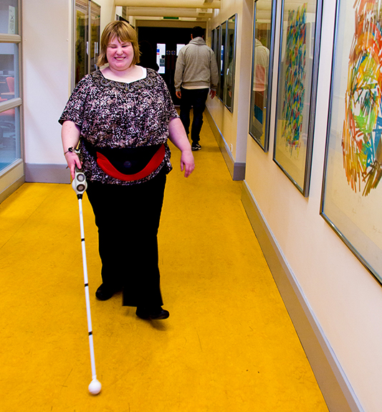
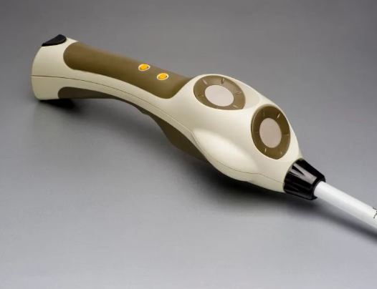
Конкуренты
Фото։
Ссылка на подробное описание: https://www.ultracane.com/

Slide 7
Конкуренты
Одним из наиболее приближенных к нашему проекту решений на рынке является умная трость для слабовидящих "WeWalk".
Название решения: WeWalk
Страна производителя: Турция
Краткое описание функционала: WeWalk - это умная трость для слабовидящих, которая оборудована ультразвуковыми сенсорами, вибрационной обратной связью и функцией голосового управления. Устройство помогает пользователям избегать препятствий, определять расстояние до объектов, получать навигационные подсказки и даже управлять мобильными приложениями через голосовые команды.

Slide 8
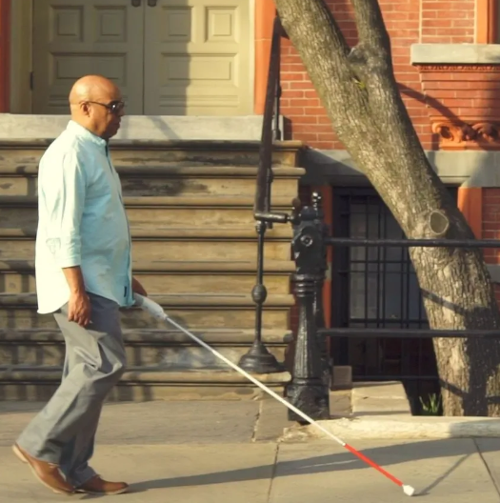
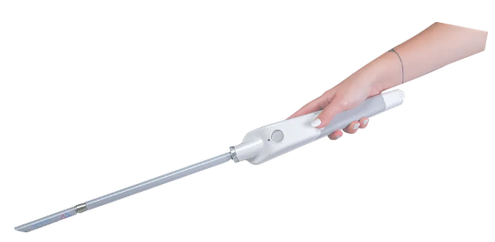
Конкуренты
Фото։
Ссылка на подробное описание: https://wewalk.io/

Slide 9
Инновационность решения
Наше решение представляет собой инновационную умную трость для слабовидящих, которая обладает рядом ключевых преимуществ:
Уникальный дизайн и функциональность: Наша трость оснащена шариковым колесом, что обеспечивает легкость передвижения на различных поверхностях и улучшает маневренность. Функционал, основанный на ультразвуковых датчиках, позволяет пользователям эффективно сканировать окружающую среду и получать обратную связь через вибрации на браслетах. Это позволяет быстро и точно определять препятствия и принимать соответствующие меры для избежания столкновений или других неприятных ситуаций.
Работа в автономном режиме: Наше устройство функционирует без необходимости подключения к смартфону, даже при отсутствии интернета. Это обеспечивает надежную работу в любых условиях и делает трость полностью самостоятельным инструментом для помощи людям с ограниченными возможностями зрения.
Повышенная доступность и удобство использования: Благодаря инновационному дизайну и использованию передовых технологий, наша трость становится более доступной для широкого круга пользователей. Удобство использования и эффективность функционала делают наш продукт привлекательным выбором для людей с ограниченными возможностями зрения.

Slide 10
Стадия готовности
Концепция продукта определена: мы провели детальные обсуждения и анализ, чтобы выработать четкое представление о том, как будет работать наш продукт. Теперь мы имеем ясное видение его основных функций, возможностей и назначения. Наша концепция продукта описывает его ключевые характеристики и способы взаимодействия с пользователем, а также представляет его целевую аудиторию.
Мы глубоко изучили потребности и ожидания наших будущих пользователей, а также технические аспекты реализации нашей идеи. Теперь наша команда готова перейти к созданию прототипов и дальнейшей разработке продукта. Мы уверены, что наша определенная концепция продукта обеспечит нам ясное направление и уверенность в достижении наших целей.

Slide 11
График реализации проекта (что сделано на настоящий момент)
№ | Задача | Сроки выполнения | Ресурсы и их наличие | Ответственный
1 | Обсуждено с экспертами и проведено иследование рынка | Март 2024 |  | Теванян Оганнес, Восканян Айк
2 | Определена идея продукта | Апрель 2024 |  | Харатян Севак, Теванян Оганнес
3 | Создание презентации | Апрель 2024 |  | Потикян Лиа

Slide 12
План реализации проекта (что планируется сделать в будущем)
№ | Задача | Сроки выполнения | Ресурсы и их наличие | Ответственный
1 | Создание 3D-модели | Май 2024 | в наличии | Потикян Лиа
2 | Создание прототипa | Май 2024 | компоненты в наличии | Харатян Севак
3 | Тестирование прототипа | Август 2024 |  | Теванян Оганнес

Slide 13
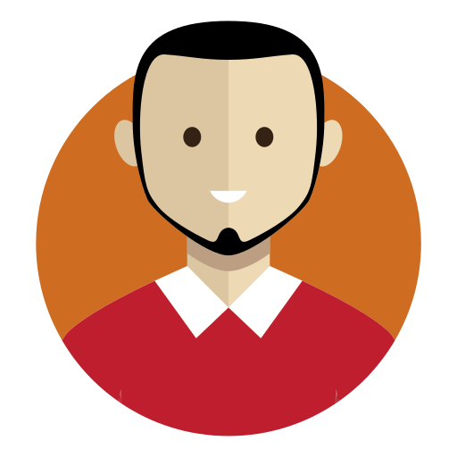

Команда проекта
Харатян Севак Сейранович
Ереванский государственный колледж информатики, студент.
Роль в проекте: капитан команды, програмирование и аппаратное обеспечение.
Имеется опыт в программировании микроконтроллеров, моделировании, а также обладает качествами лидера.
Потикян Лиа Эдгаровна
Ереванский государственный колледж информатики, студентка.
Роль в проекте: программирование, дизайн и моделирование.
Имеется опыт в программировании, создании компьютерной сети, работы в операционной системе Linux, в моделировании и кибербезопасности.
Теванян Оганнес Вачаганович
Ереванский государственный колледж информатики, выпускник.
Роль в проекте: программирование, проектирование печатных плат (PCB), аппаратная поддержка.
Имеется опыт в разработке аппаратных устройств, программировании микроконтроллеров, моделировании, проектировании печатных плат, а также в тестировании работы устройств.
Восканян Айк Грайрович
Ереванский государственный колледж информатики, выпускник.
Роль в проекте: программирование, тестировании работы устройств.
Имеется опыт в программировании. ОВЗ зрения, инвалидность.

Slide 14
Мотивация вашей команды
Наша мотивация это не только стремление к созданию инновационного продукта, но и глубокое понимание важности улучшения качества жизни для людей с ограниченными возможностями зрения. Мы вдохновлены возможностью оказать реальное влияние на жизни людей, которые сталкиваются с трудностями в повседневных задачах из-за своего зрения.
Кроме того, мы действительно ценим возможность применить наши знания и навыки в разработке социально значимого продукта. Этот проект дает нам шанс не только расширить наш опыт в области технологической разработки, но и принести реальную пользу обществу. Мы верим, что наша работа может стать примером того, как технологии могут использоваться для создания инклюзивной среды и улучшения жизни людей.
Наша команда готова к трудностям и вызовам, которые могут возникнуть в процессе разработки, и мы готовы вкладывать все свои силы и ресурсы в достижение нашей общей цели - сделать мир немного более дружелюбным и доступным для всех.

Slide 15
Благодарим за внимание!

